Slide 1
שיטות הפצה בתקשורת נתונים

Slide 2
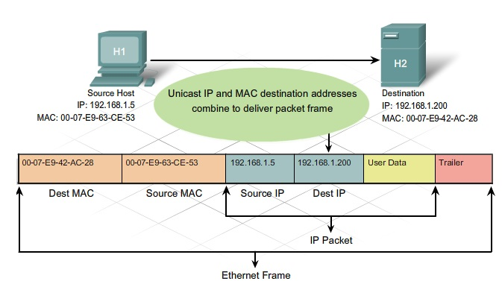
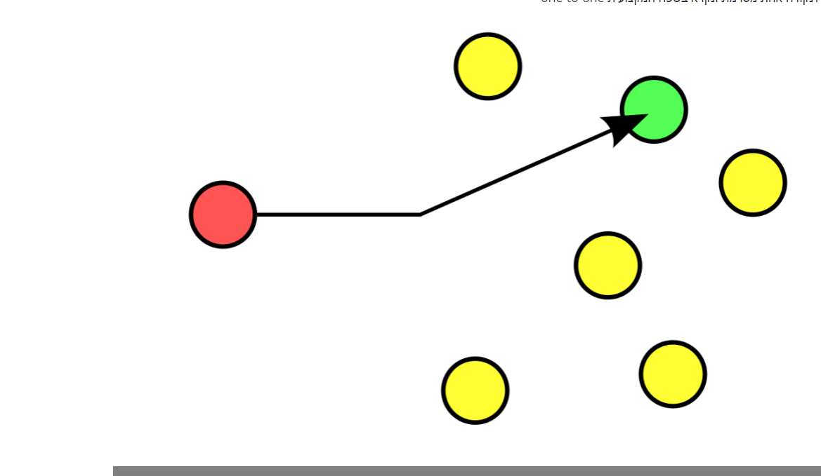
Unicast
Unicast היא תשדורת בין רשתות מנקודה אחת לנקודה מסוימת אחרת וזאת על פי זיהוי של הכתובת
לדוגמה מחשב א' מתחבר לשירות FTP ומתחיל להוריד קבצים, סוג התשדורת הוא Unicast כיוון שהשרת FTP שולח את המידע ליישות ספציפית אחת ואילו עם עוד ישות (משתמש) יפתח גישה לשרת ה FTP תפתח תשדורת נוספת וכך יהיו לנו 2 חיבורים פתוחים בין השרת למשתמשים, ורוב השימוש בו הוא ליצור חיבור פרטי בין 2 הנקודות.
שיטה זו נהוגה בגלישה באינטרנט, בשימוש בדואר אלקטרוני, בשליחה וקבלה של קבצים, וגם בשירותי VOD.
טווח הכתובות של Unicast זה 0.0.0.0 ל 223.255.255.255.255 מתוכם כמובן שמור, טווח כתובות לבדיקה, כתובות חיצוניות וכו'
– ניתן לראות בתמונה מנקודה אחת לנקודה אחת מסוימת ונקרא בשפה המקצועית one to one

Slide 3
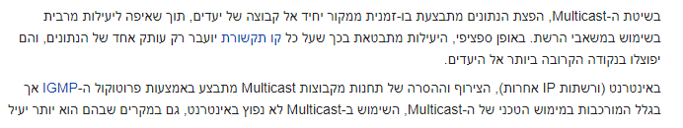

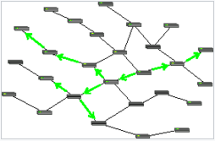
Multicast

Slide 4

רחב נתיב-Broadcast
הוא שולח את הידע לכל הרשת וכל הרשת מקבלת את המידע גם אם המידע לא נחוץ לאותו מחשב הוא עדיין יקבל אותו אך ישמיט אותו כי אין לו צורך או שאינו צריך להגיב,
ברודקאסט מוגבל רק לרשת בו הוא נמצא ולכן דוגמה מעולה למה משתמש בברודקאסט הוא הראוטר כאשר הוא שולח ברשת ARP או שירותיDNS או DHCP י שצריכים לשלוח לכל הרשת שאילתא כמו מי X ומי זה Y
דומה לתחנת רדיו המשדרת מאנטנה אחת אל כלל מקלטי הרדיו של המאזינים, גם שיטת ה-Broadcast מבצעת שליחה יחידה, אשר מגיעה אל כלל הצמתים ברשת. היתרון בשיטה זו הוא היעילות בהפצה של אותם הנתונים אל כמות גדולה יחסית של צמתים ברשת. אך החסרון הוא חוסר הפרטיות בשליחה כזאת, והעומסים שעלולים לנבוע ממנה. עומסים עלולים להיווצר כאשר מספר מכשירים מבצעים בו זמנית Broadcast. במצב זה הרשת עסוקה בהעברת כל חבילה אל כל אחד מחברי הרשת, והעומס עלול אף לגרום לקריסת הרשת.

Slide 5
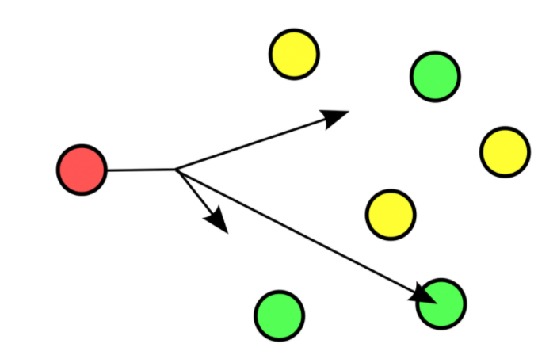
Anycast
בשיטת ה-Anycast, הנתונים נשלחים אל היעד הקרוב ביותר או "הטוב ביותר" (על פי מדד מסוים) מתוך מספר יעדים אפשריים.
הוא דומה מאוד ל Multicast אך היתרון שבו הוא היכולת ליצור חיבור ממנו הקרוב אליו, דוגמה אשר משתמשים בה לרוב היא שרתי DNS הפרוסים בעולם. אם נשתמש בשיטה הרגילה Unicast אז משתמש הנמצא בבריטניה יבצע שאילתא אל מול שרת הDNS הנמצא בארה"ב במקום בשרת DNS הנמצא קרוב אליו בתוך בריטניה ולכן השיטה המועדפת בתצורת DNS הפרוסים בשטח נרחב הוא להשתמש ב Anycast

Slide 6
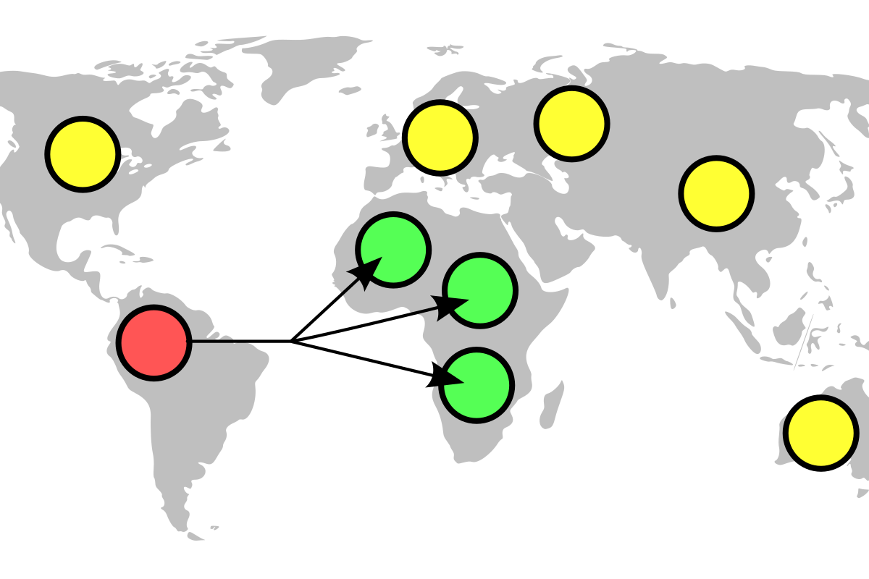
- Geocast -
GEOCAST היא טכניקה לניתוב נתונים באינטרנט. מידע על גיאוקסט הוא לבחור ביעדו על סמך כמה המידע צריך לנסוע. כאשר מידע עובר מרחק פיזי קצר יותר, העמודים נטענים מהר יותר בדפדפן אינטרנט.
לדוגמא: אם אתר אינטרנט מפעיל שרתים זהים בארצות הברית ובגרמניה, משתמש בבריטניה מקבל את המידע מהר יותר מגרמניה. נתב או מתג שהוגדר לשידור גיאוגרפי את חבילות הנתונים יפנה את התנועה לשרת הגרמני.
Geocast הוא אחת מחמש הדרכים המובילות לנתב נתונים ברשת מחשבים. האחרים הם חד-שידור, שידור, ריבוי שידור וכל שידור.

